Slide 1
ISSA-conferentie oktober 2024 Inspiratiesessie voor collega’s Kathy Jacobs, Tine Rommens en David Vits
Notes:
3 afdelingen

Slide 2
Inhoudsopgave
ISSA: korte kennismaking
Onze sessies
Keynotes
Top 2 Tine
Top 2 David
Top 2 Kathy
Vragen?

Slide 3
1. ISSA: een korte kennismaking
Notes:
Achtergrondfoto aanpassen: Rechtsklikken op slide > achtergrond opmaken > opvulling > opvulling met afbeelding > bestand (foto kiezen)

Slide 4
ISSA
Een internationale leergemeenschap en ledenorganisatie, met meer dan 100 leden
Ambitie: "Sustaining and expanding a movement for inclusive, high-quality systems, services, and policies for children and their families to ensure that all children have the best start in life."
Kennisontwikkeling en kennisdeling tussen beleidsmedewerkers, praktijkwerkers, ouders,…: knowledge hub, peer learning activities, conference,…
Homepage Issa.nl | ISSA

Slide 5
Internationaal Opgroeien
Het belang van internationale samenwerking
Expertise delen én leren van internationale partners
Belang van internationale samenwerking in beleidsnota minister Gennez: (p. 39)
1.1.3. OD: We voeren een proactief internationaal beleid gericht op het creëren van meerwaarde voor de zorg en ondersteuning in Vlaanderen
Hoe?
Lidmaatschap internationale netwerken
Partner in internationale projecten
Deelname aan werkgroepen (OESO, EC,…) en conferenties
Deelname aan internationaal onderzoek en beleid
…
Internationale samenwerking op Opgroeien.be: Internationale samenwerking | Opgroeien

Slide 6
2. Opgroeien inspireert Onze sessies
Notes:
Achtergrondfoto aanpassen: Rechtsklikken op slide > achtergrond opmaken > opvulling > opvulling met afbeelding > bestand (foto kiezen)

Slide 7
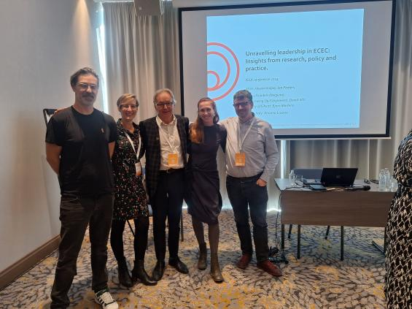
Symposium: ‘Unravelling leadership in ECEC’
Insights from research, policy and pracice

Slide 8
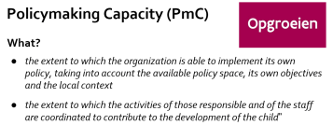
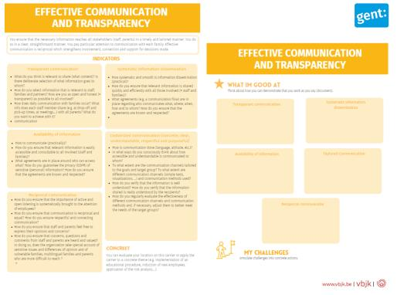
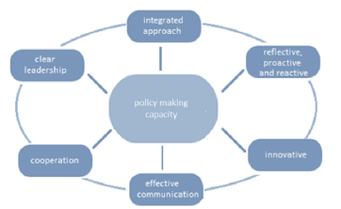
Symposium: ‘Unravelling leadership in ECEC’
Vlaanderen en Gent

Slide 9
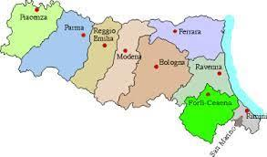
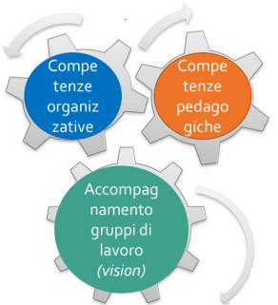
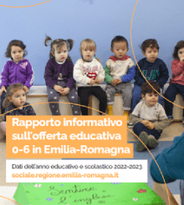
Symposium: ‘Unravelling leadership in ECEC’
Italië – Emilia Romagna

Slide 10
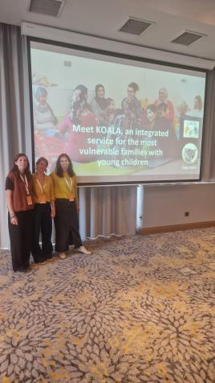
Sessie ‘Meet KOALA, an integrated service for the most vulnerable families with young children’
Tine Rommens (Opgroeien), Tine Quintiens en Emilie Vanderhaeghen (De Egeltjes + KOALA Sint-Truiden)
Voorstelling van praktijk van KOALA: groepsaanbod in combinatie met kinderopvang, focus op maatschappelijk kwetsbare gezinnen.
Inclusief werken, toegankelijkheid vergroten op diverse levensdomeinen
Sessie samen met Bulgaarse partner
Link naar volledige presentatie

Slide 11
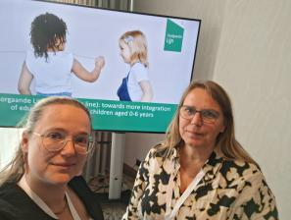
Sessie Doorgaande Lijn (continuous line): towards more integration of education and care for children aged 0-6 years
Kathy Jacobs (Opgroeien) en Brenda De Wilde (AGODI)

Slide 12
3. Keynotes
Notes:
Achtergrondfoto aanpassen: Rechtsklikken op slide > achtergrond opmaken > opvulling > opvulling met afbeelding > bestand (foto kiezen)

Slide 13
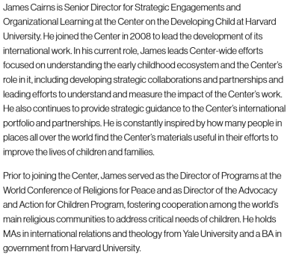
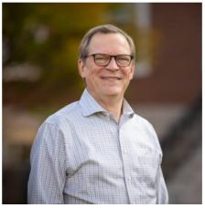
Creating Supportive developmental Environments
How Insights from Science can Drive an Ecosystem Approach to Helping Children Thrive
Wie? James Cairns
https://developingchild.harvard.edu
Notes:
Kernopdracht van het centrum: “verschillende bronnen, disciplines en kennisgebieden over hoe kinderen zich ontwikkelen te integreren en te synthetiseren in een verhaal, dat we allemaal kunnen gebruiken) over waarom dit zo belangrijk is en wat we ermee kunnen doen om ervoor te zorgen dat alle kinderen kunnen floreren/gedijen (thrive)”

Slide 14
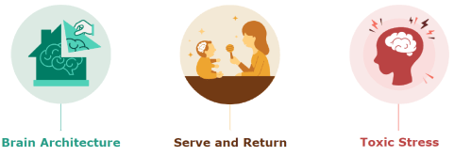
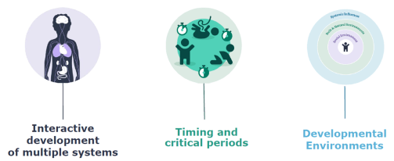
Creating Supportive developmental Environments
How Insights from Science can Drive an Ecosystem Approach to Helping Children Thrive
Wat?

Slide 15
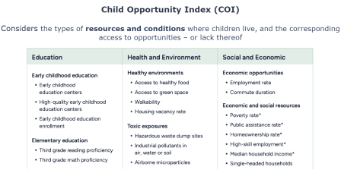
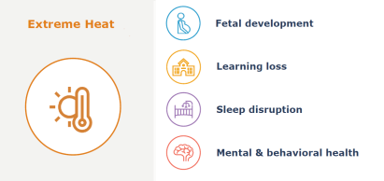
Creating Supportive developmental Environments
How Insights from Science can Drive an Ecosystem Approach to Helping Children Thrive
Wat?
Voorbeeld 2
voorbeeld 1
https://developingchild.harvard.edu

Slide 16
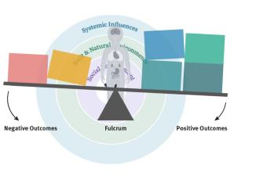
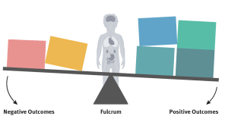
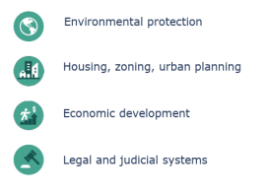
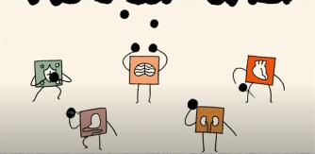
Creating Supportive developmental Environments
How Insights from Science can Drive an Ecosystem Approach to Helping Children Thrive
Wat?

Slide 17
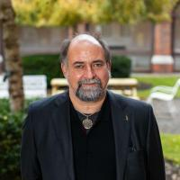
It takes a village?
Early childhood as a global common good
WIE?
Professor Mathias Urban, PhD is Desmond Chair of Early Childhood Education, and Director of the Early Childhood Research Centre (ECRC) at Dublin City University, Ireland. Mathias works on questions of integrated early childhood systems, diversity and equality, social justice, and professionalism in diverse socio-cultural contexts.
He comes to this work with an appreciation of the self-organising power of complex systems (autopoiesis), and John Dewey’s ‘faith in the capacity of human beings for intelligent judgment and action if proper conditions are furnished’, all linked to the wonder and light in the eyes of a two-year-old and their persistent question: WHY?
Taken seriously, that all renders our work profoundly political, asking fellow academics to be actors, not bystanders, in the policymaking process. The ‘ecosystem’ that he agrees it takes, needs careful consideration of its context and strategic engagement with its inequities, injustices, and vested interests.

Slide 18
It takes a village?
Early childhood as a global common good
‘village’? Niet romantiseren, maar startpunt om met complexiteiten en tegenstellingen, uitdagingen en mogelijkheden van ondersteunende systemen voor kinderen, hun gezinnen, gemeenschappen en maatschappijen.
Education is the sum total of societal reaction to the fact of ontogenetic development (Siegfried Bernfeld Austrian psychoanalyst, left-wing Zionist, 1925)
Wat betekent village en community in deze liminale tijden? Kunnen we ons een recht op onderwijs voorstellen dat gaat over transformatie, rechtvaardigeheid en overleving?
Notes:
We leven in liminale tijden (een buitengewone tijd waarin de gebruikelijke tijdsindelingen vervagen doordat de normale dagelijkse routines en gewoonten worden doorbroken) , maar het onderwijs (de 'som' van de reactie van de samenleving...) lijkt vast te zitten in een 20ste-eeuwse tijdlus, met zijn koloniale opleggingen, zijn verslaving aan onbeperkte groei, zijn naïeve geloof in vooruitgang als de enige mogelijke toekomst.
Kunnen we ons in plaats daarvan een recht voorstellen op onderwijs dat gaat over transformatie, rechtvaardigheid en overleving?

Slide 19
It takes a village?
Early cildhood as a global common good
Sociale en eoclogische rechtvaaridgheid zijn onlosmakelijk met elkaar verbonden
‘Now is the time to radically (re-) think systems change > kans om deze systemen inclusiever, duurzamer, veerkrachtiger en responsiever te maken
Met en van elkaar leren over geopolitieke breuklijnen
Notes:
Met en Van elkaar leren over geopolitieke scheidslijnen heen
Hoewel onvoltooid (en ongelijk), is de uitbreiding van programma's voor jonge kinderen over het algemeen een wereldwijd succesverhaal geweest. Het is echter een verhaal dat zich in het Zuiden en het Noorden anders heeft afgespeeld • Verschuiving naar alomvattende integratie van diensten die voeding, gezondheid, welzijn, onderwijs, zorg, sociale cohesie en gelijkheid omvatten in sommige landen, namelijk in Latijns-Amerika, maar ook in India en verschillende Afrikaanse landen • Een dergelijk alomvattend begrip van diensten voor jonge kinderen is grotendeels afwezig geweest in het Europese en Noord-Amerikaanse debat

Slide 20
4. Top 2 Tine
Notes:
Achtergrondfoto aanpassen: Rechtsklikken op slide > achtergrond opmaken > opvulling > opvulling met afbeelding > bestand (foto kiezen)

Slide 21
Site visit to 'The Early Childhood Development Complex in Sofia'
by For Our Children Foundation
The complex unites 5 centers that work in close cooperation and provide specialized support tailored to the needs of children and parents. These are:
Community Support Center "St. Sofia"
Community Support Center "Happy childhood"
Family-type accommodation center "Children's House" (vgl. 'gezinshuis')
Foster Care Center (vgl. pleegzorgdienst)
Daycare Center "Development" (vgl. CIK, kinderopvang met extra ondersteuning voor kinderen met specifieke zorg)
Detebg.org

Slide 22
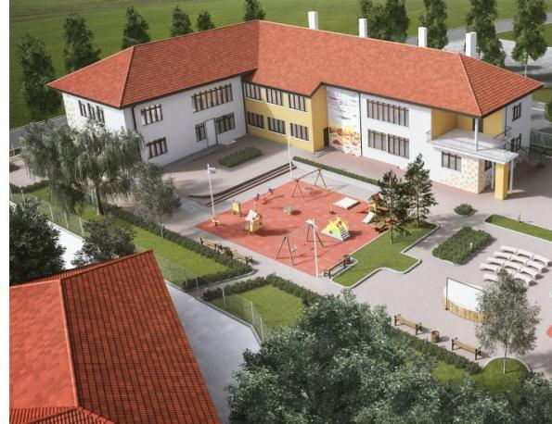
Site visit to 'The Early Childhood Development Complex in Sofia'
by For Our Children Foundation

Slide 23
Site visit to 'The Early Childhood Development Complex in Sofia'
by For Our Children Foundation
Direct work with children with disabilities and difficulties in the development and support of families in vulnerable situations
Organizing trainings for prospective adoptive parents, foster families, as well as for prevention of violence, development of parental capacity and more
Impactgericht werken staat centraal:
Jaarverslagen met duidelijk overzicht van inkomsten/uitgaven, prioriteiten,...
Visie-ontwikkeling, oa over 'The partnership between parents and professionals in the process of therapeutic work with children with developmental difficulties'

Slide 24
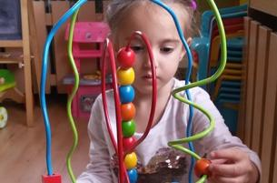
Site visit to 'The Early Childhood Development Complex in Sofia'
by For Our Children Foundation
Community Support Center “St. Sofia”
'Our Specialists'
Every child and family that visits and receives support in the Center works with a key specialist (social worker, psychologist, family consultant, Early Childhood Intervention Specialist, Early Childhood Development Specialist, etc.). If necessary, the key specialist can request the involvement of another colleague in the case of a specific task for working with the child and the family. The work on cases follows the principle of involving a minimum number of professionals so that the key specialist can build a trusting relationship with the family and work for its empowerment.
2019: 130 cases per month
Notes:
Who are we helping?
✓ Newborns at risk of separation from their parents
✓ Children and disadvantaged families
✓ Children at an early age with learning difficulties
✓ Children with behavioural difficulties and their parents
✓ Adopted children and adoptive families
✓ Families in crisis and difficulties
✓ Parents in conflict during separation
✓ Children placed outside their family
✓ Children about to return to the family environment
✓ Candidate adoptive parents

Slide 25
Site visit to 'The Early Childhood Development Complex in Sofia'
by For Our Children Foundation
How are we helping?
The work in the center is aimed at supporting parenthood and the development of the child in early childhood – from pregnancy to school. (0-7 years). In this period there are very specific challenges, which require comprehensive services, integrated approach and high professionalism.
✓ Family approach: We believe that the family provides the best environment for raising and educating children.
✓ Field work: Carrying out mobile social work enables a wider range of those in need to be included and to really benefit from the support of the center.
✓ Trainings: The training activities of the center, as well as the support for better parenting, take place in the form of courses and talks in group, family and individual sessions.
Notes:
Who are we helping?
✓ Newborns at risk of separation from their parents
✓ Children and disadvantaged families
✓ Children at an early age with learning difficulties
✓ Children with behavioural difficulties and their parents
✓ Adopted children and adoptive families
✓ Families in crisis and difficulties
✓ Parents in conflict during separation
✓ Children placed outside their family
✓ Children about to return to the family environment
✓ Candidate adoptive parents

Slide 26
4.Top 2 David
Notes:
Achtergrondfoto aanpassen: Rechtsklikken op slide > achtergrond opmaken > opvulling > opvulling met afbeelding > bestand (foto kiezen)

Slide 27
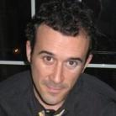
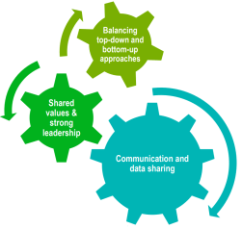
TALIS - Starting Strong 2024
Connecting Early Childhood Education and Care with other Support Systems for Young Children
Carlos González-Sancho - analyst OESO
Family engagement in ECEC centres (Talis - Starting Starting Strong, 2018)
Financing and inter-sectoral and inter-service co-operation (Starting Strong VIII)
Preliminary insights and questions for discussing
Volledige presentatie: 4_10_2_Connecting ECEC.pdf

Slide 28
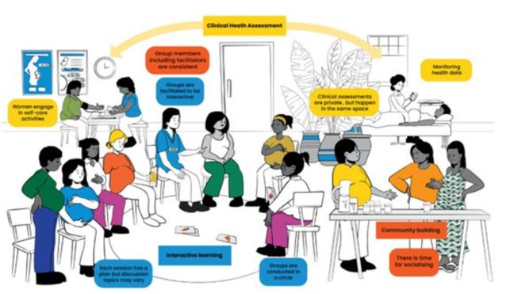
Group Care in the first 1000 days
GC_1000 Group care for the first 1000 days

Slide 29
5. Top 2 Kathy
Notes:
Achtergrondfoto aanpassen: Rechtsklikken op slide > achtergrond opmaken > opvulling > opvulling met afbeelding > bestand (foto kiezen)

Slide 30
1. Increasing the accesibility of ECEC for children and families form social disadvantaged background
De ervaring van “Poli Millegiorne” in Italië

Slide 31
De ervaring van “Poli Millegiorne” in Italië

Slide 32
De ervaring van “Poli Millegiorne” in Italië

Slide 33
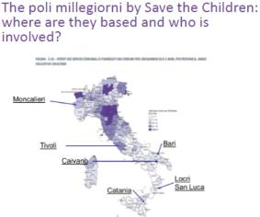
THE “POLI MILLEGIORNI”
Educating by generating a virtuous ecosystem
Macro-acties voor kinderen
Educational service 0-3 jaar
Edcuational activities 0-6 jaar
Macro-acties voor ouders en gemeenschap
Groeps en individuele gezinstrajecten
Professionele leergemeenschap
Notes:
Twee macro-acties voor kinderen:
Educational service 0- 3 jaar
Educational activities 0-6 jaar
Twee macro-acties voor ouders en gemeenschap in het centrum
Gezinsondersteuning
Groepswerk
Individuele ondersteuning
Professionale leergemeenschap (samenwerking tussen lokale actoren o.a. sociaal-pedagogisch en gezondheidsactoren; implementeren van kwalitatief evaluatieproces)

Slide 34
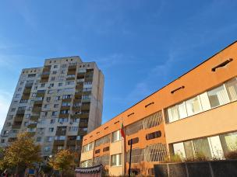
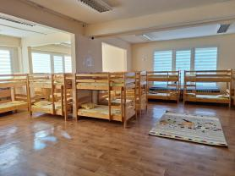
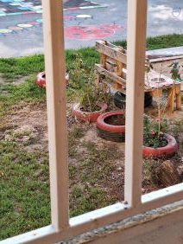
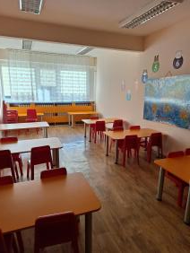
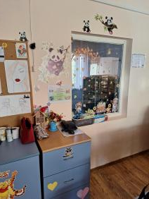
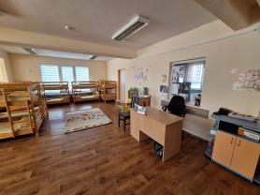
2. Kindergarten 61 Colorful Rooster
is a publicly funded preschool education facility attended by over 300 children, almost 10% of which have special education needs.
Notes:
Maatschappelijk kwetsbare wijk
Kinderopvang (>2), kleuterschool en buitenschoolse geïntegreerd
Personeel in schiften > kleuterleerkracht en kinderbegeleider, extra ondersteuning op de middag
Kinderen in eenzelfde groep doorheen de dag, zowel in klasruimte (met speel en slaap en eetruimte) als buiten: elke groep eigen stukje met praatbank, zandbak, speeltuigen,… samen met ouders ingericht.
Participatief werken met ouders
Kleuterschool 61 Kleurrijke haan is een door de overheid gefinancierde voorschoolse educatie, met meer dan 300 kinderen, waarvan bijna 10% speciale ondersteuningsbehoeften heeft.
Het aanhoudende tekort aan door de overheid gefinancierde kleuterschoolplaatsen in de hoofdstad zet inschrijvingen in plaats van proceskwaliteit in de schijnwerpers van het publieke discours rond ECEC. KG61 heeft een niet-standaard benadering van proceskwaliteitsverbetering gehanteerd door jonge professionals aan te trekken, verschillende vormen van groepsleren en financiële prikkels voor leraren te implementeren, en een gastvrije omgeving te bevorderen om ouders te betrekken bij het leven van de kleuterschool.
Ouders worden betrokken door regelmatige communicatie en het betrekken van ouders bij zowel educatieve als buitenschoolse activiteiten. De kleuterschool biedt ouders de mogelijkheid om vrijwilligerswerk te doen in de klas, te helpen bij het organiseren van evenementen, bij te dragen aan fondsenwervende activiteiten en de verbetering van de leeromgeving, en hun betrokkenheid bij het leerproces van hun kind te vergroten. KG61 slaagt erin om door de zware regelgeving op het gebied van vroege zorg en onderwijs te navigeren door de behoeften en wensen van het kind centraal te stellen, een indrukwekkende prestatie gezien de grote groepsgroottes en de hoge kind-tot-leraar-ratio's die typerend zijn voor de door de overheid gefinancierde kleuterscholen in Sofia.

Slide 35
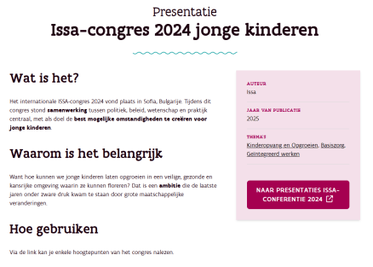
Interesse in meer?
Surf naar http://issa.nl
Issa-congres 2024 jonge kinderen | Opgroeien
Met link naar: ISSA Conference 2024 Recap Page | ISSA

Slide 36
Vragen?
Notes:
Achtergrondfoto aanpassen: Rechtsklikken op slide > achtergrond opmaken > opvulling > opvulling met afbeelding > bestand (foto kiezen)

